Slide 1



Microsoft Azure for DreamSpark
Il Cloud Computing per gli studenti!

Slide 2
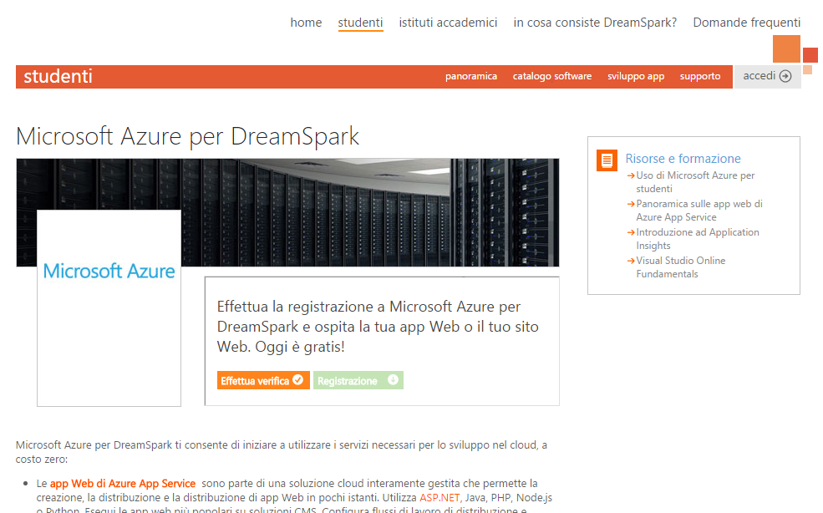
Microsoft Azure for DreamSpark
Accesso alla piattaforma di Cloud Computing di Microsoft totalmente gratis per tutti gli studenti
Attraverso DreamSpark.com
Registrazione senza carta di credito
Al momento l’offerta include:
Web App
Database MySQL di ClearDB
Application Insights
Visual Studio Online
aka.ms/azure4dreamspark

Slide 3
DreamSpark.com
Oltre Microsoft Azure for DreamSpark tanto altro software e risorse gratuite per tutti gli studenti, tra cui:
Visual Studio
Windows Server
Xamarin for Students
Account sviluppatore Windows
…
Registrazione con account Microsoft
Verifica status studente annuale tramite:
Link di verifica inviato a email accademica oppure
Codice di verifica ottenibile tramite DreamSpark Premium della propria Università oppure
Codice di verifica fornito da Microsoft
aka.ms/azure4dreamspark

Slide 4
DreamSpark.com vs DreamSpark Premium
DreamSpark.com
Tutti gli studenti
Unico Software Center globale
Accesso tramite email universitaria o codice di verifica
Software per lo sviluppo
Account sviluppatore Windows
Microsoft Azure for DreamSpark!
DreamSpark Premium
Solo studenti STEM, non presente in tutte le Università
Software Center della propria Università
Accesso gestito dalla propria Università
Software per lo sviluppo
Windows
E’ possibile attivare anche DreamSpark.com
aka.ms/azure4dreamspark

Slide 5
Attivare Microsoft Azure for DreamSpark
Se non se ne dispone creare un account DreamSpark.com
aka.ms/joinds
Accedere con un account Microsoft o crearne uno
Completare i dati richiesti e premere «Continua a verificare»
Utilizzare uno dei metodi proposti per verificare lo status accademico:
«Dispongo di un account di posta elettronica della scuola» oppure
«Dispongo di un codice di verifica»
Fare click su «Verifica» e poi su «Continua»
Se l’account DreamSpark.com è scaduto procedere con la verifica
aka.ms/azure4dreamspark

Slide 6
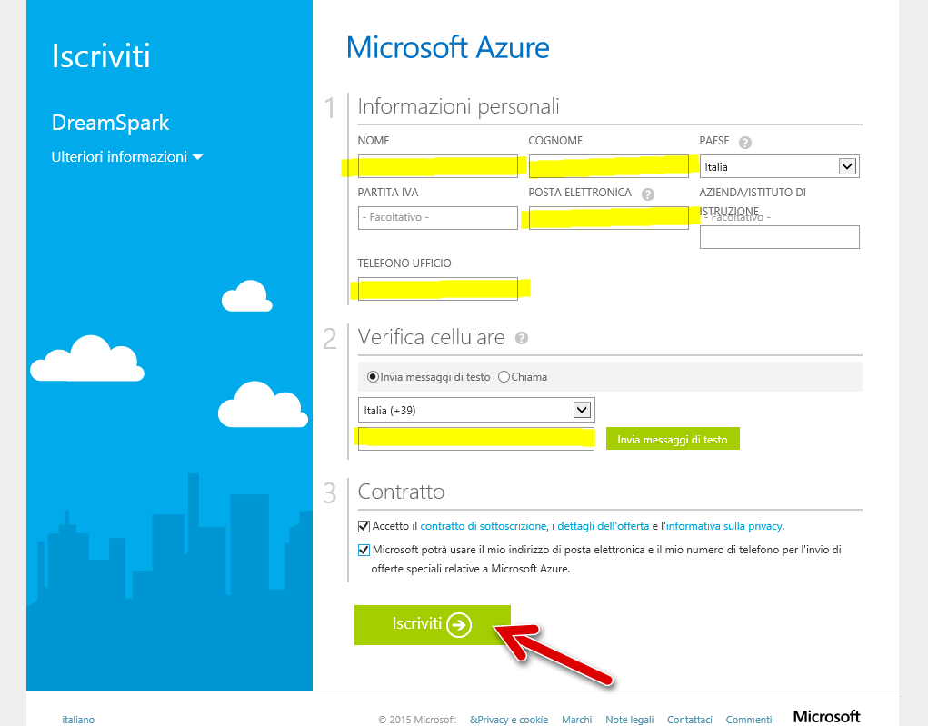
Attivare Microsoft Azure for DreamSpark
Registrare un account Microsoft Azure for DreamSpark
aka.ms/azure4dreamspark
Fare click su «Registrazione» e seguire la procedura indicata
aka.ms/azure4dreamspark

Slide 7
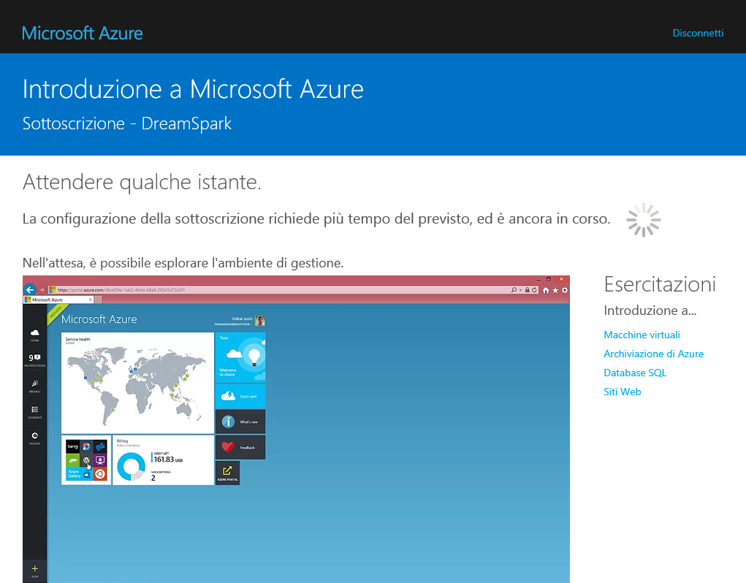
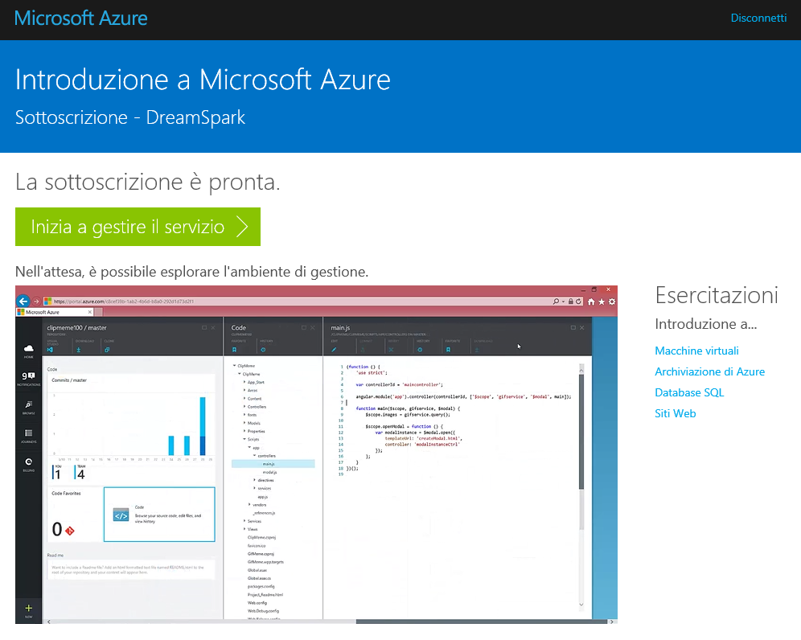
Attivare Microsoft Azure for DreamSpark
Attendere la creazione dell’account Microsoft Azure for DreamSpark
aka.ms/azure4dreamspark

Slide 8
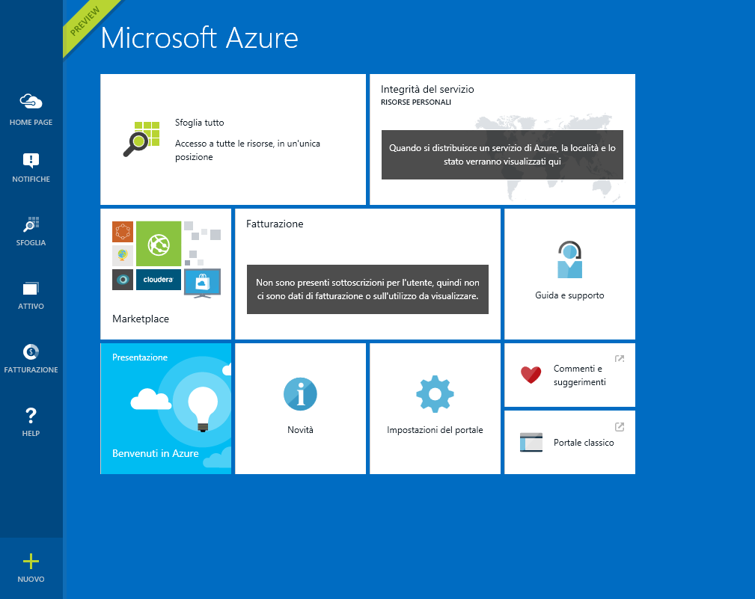
Benvenuto in Microsoft Azure
http://portal.azure.com
aka.ms/azure4dreamspark

Slide 9
Q&A
aka.ms/azure4dreamspark

